Slide 1
基礎物理学Ⅰ／＜4＞第13回 こま
担当 赤間啓一
このPowerPoint fileは標記講義のPowerPointスライドです。
online授業では別添のレジュメを予め印刷しておくと便利です。
別添のレジュメでは の部分が空白になっています。
スライドが の部分に来たときは、何が入るか考えてみて、
講義を聴いて に書き込み、受講を進めてください。
このPowerPoint fileを講義の補填、復習、自習等に役立ててください。
本日は、先週課題解答、復習の後、こまのお話です。途中で班別討論を行います。4限目は課題演習で、レポートを提出してもらいます。講義の中で挙手やチャットで反応を求めることがありますので聞き逃さないようにしてください。
資料の公開について スライドとレジュメは、講義2日前に公開しますが、講義当日午前0時頃にアップグレードします。ほとんど同じですが画面言語などが改良されます。できればアップグレード版をダウンロードして講義に臨むことをお勧めします。

Slide 2
第2回小テスト
突然ですが、今、小テストを行います。
小テストを予告なく行うことはお知らせしてあります。
問題は次に示します。またCourse Powerの本講義サイト、
資料「第2回小テスト問題」から閲覧、downloadできます。
試験時間は14:00までです。答案は最上欄に「第2回小テスト」という題と学籍番号、氏名を明記し、写真又はスキャンし、14:10までにjpgまたはpdf fileをCourse Powerの本講義サイト、レポート「第2回小テスト提出」からuploadしてください。提出したら休憩とし、14:10に授業を再開します。
何らかのトラブルでuploadできなかった場合は、本日の課題レポートに付記するかまたはコメントでお知らせください。
試験中、資料などは参照可ですが、他の人との情報交換は禁止します。不正行為は採点上の措置の対象となりますのでご注意ください。質問はチャットでお送りください。

Slide 3
第2回小テスト問題
質量m , 2m の物体1, 2を、質量m半径aの一様な円盤状の滑車を介して紐でつるす。
m
θ
a
a
T₁
物体1, 2の座標をx₁, x₂(地面を原点、上を正とする)、滑車の回転角をθ (時間t = 0のときθ = 0とし反時計まわりを正とする)とする。
T₂
T₂
T₁
初め物体1が地上に、物体2が高さhにありt=0に静かに放す。重力加速度をgとする。
x₂
x₁
(1)物体1, 2に働く紐の張力をT₁, T₂として、
物体1, 2のそれぞれの運動方程式を立てよ。
(2)滑車の回転の運動方程式を立てよ。回転の運動方程式は(慣性モーメント)×(角加速度)=(トルクの総和)である。
一様な円板の板に垂直な軸のまわりの慣性モーメントは
(質量)(半径)²/2である。反時計回りを正としているのでT₁によるトルクは−aT₁となることに注意せよ。

Slide 4
(3) 紐が伸縮せず、滑らないとすると x₂=h−x₁, θ =x₁/aである。
これらを2回微分すると となる。これらを用いて を消去し、また、T₁, T₂ を消去して を求めよ。
これを積分して、 を求めよ。
物体1の初速度、初期座標はともに0であることに注意せよ。
(4)(3)の結果を用いてx₂,θ を求め、また、これらを微分して
を求めよ。
紐が伸縮せず、滑らないとすると x₂=h−x₁, θ =x₁/aである。
(5)(3)(4)の結果を用いて物体1,2の位置エネルギーV₁, V₂,
運動エネルギーK₁, K₂, 滑車の回転の運動エネルギー R を時間tの関数として求めよ。また、力学的エネルギーの総和Eを求め, Eは保存することを確認せよ。
回転の運動エネルギー は(慣性モーメント) ×(角速度)²/2で求められる。

Slide 5
第12回課題解答
(1) 右図
(2)まずトルクの釣合いの式を使ってTを求める。棒の下端を支点とする。
Rは支点に働くのでトルクは
0
Wによるトルクを考える。W =3.0kgw。
重心と支点の距離r =
l / 2
=
50cm
Wの動径垂直成分W⊥=
=
2.4kgw
Wsinθ
Wによるトルク=
=
1.2kgw m
rW⊥
時計
回り
Tによるトルクを考える。
動径a =
0.60m
Tによるトルク=
aT
反時計
回り
トルクの釣合い
=
aT
∴
=
rW⊥
2.0kgw
rW⊥
T
/ a
=
R_{x}
=
Tcosθ
(3)水平成分の釣合より
=
1.2kgw
鉛直成分の釣合より
R_{y}
+
=
W
Tsinθ
∴
R_{y}
=
W
−
Tsinθ
=
1.4kgw

Slide 6
(4)トルクの釣合いの式を使ってTを求める。棒の下端を支点とする。
Rによるトルクは0。
W,Tによるトルクの式は前問と同じ。
物体による荷重をUとするとU=3.0kgw。
=
Uの作用点と支点の距離は
100cm
l
Uの動径垂直成分U⊥=
=
2.4kgw
Usinθ
Uによるトルク=
=
2.4kgw m
lU⊥
時計
回り
トルクの釣合い
rW⊥+lU⊥
=
aT
∴
=
T
6.0kgw
物体をつるすと張力は3倍になる。
R_{x}
=
Tcosθ
(5)水平成分の釣合より
=
3.6kgw
鉛直成分の釣合より
R_{y}
+
=
W + U
Tsinθ
∴
R_{y}
=
W + U −Tsinθ
=
1.2kgw
物体をつるすとR_{x}は3倍に, R_{y}は小さくなる。

Slide 7
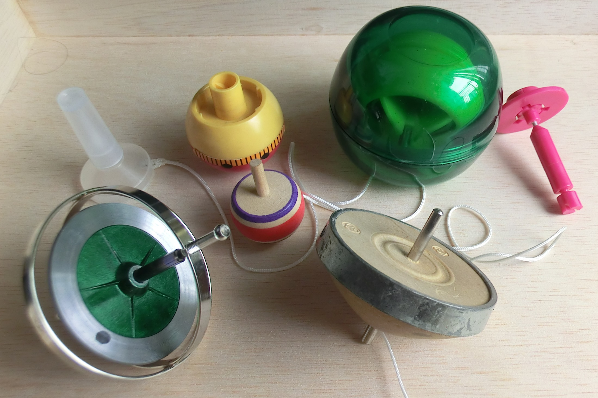
こま

Slide 8
例１
慣性モーメントI、軸の半径rのこまの軸に
長さlの紐を巻き付け一定の力Fを加えて回した。
回すに要した時間、回ったあとの角速度
角運動量、回転の運動エネルギーを求めよ。
紐は滑らず、エネルギー損失はないものとする。
こまの回転角をθ、時間をtとする。初速度、初期値は0
トルクは
Fr
∴回転の運動方程は
これを積分して
Fr /I
Fr / I
t
t²
2
r
l =rθ =
Fr ² t ² / 2I
∴t =
答
∴角速度は
答
2 KI
∴角運動量はL=
答
仕事!
回転の運動エネルギーはK=
F
lF
答
これは一般の関係「運動エネルギー=与えた仕事」を満たす。
または一般の関係式 を満たす。

Slide 9
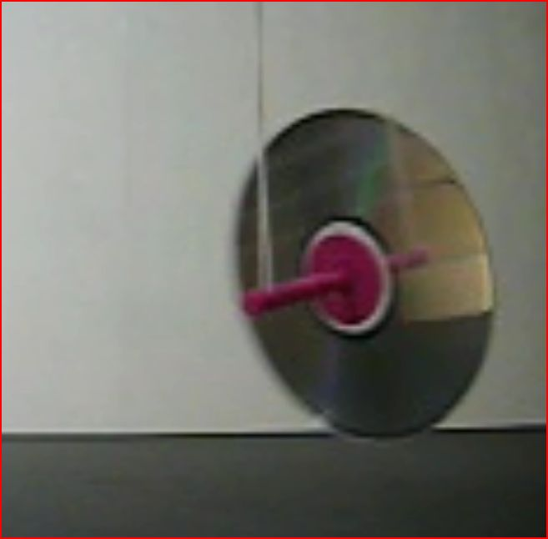
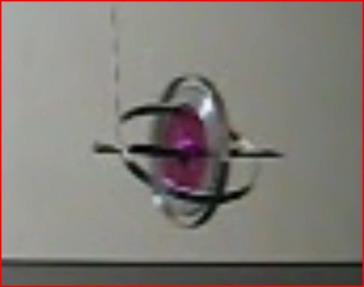

Slide 10
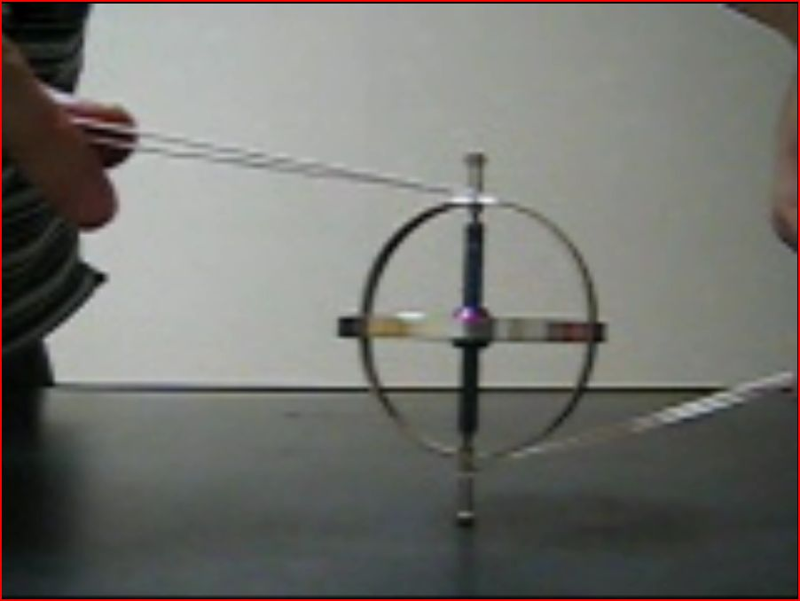
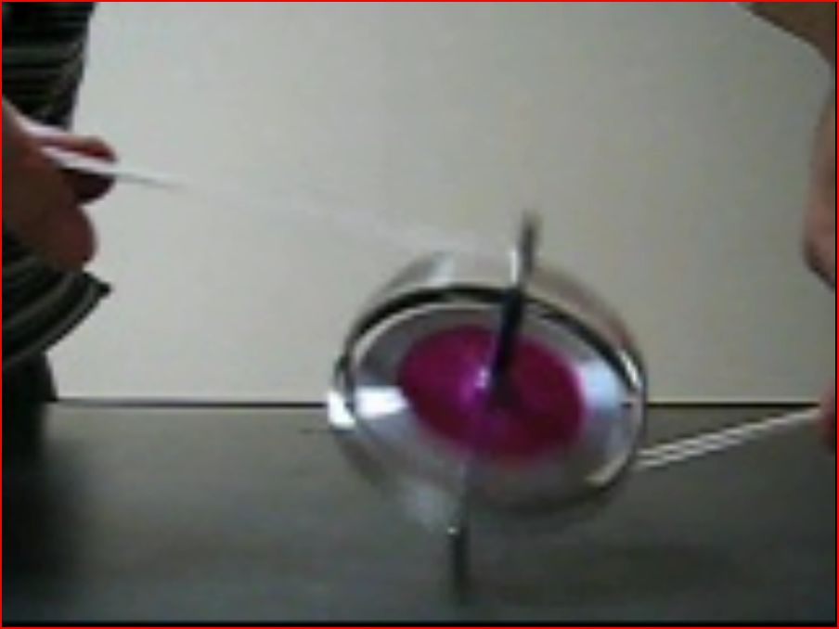

Slide 11
自転車は倒れにくい。
転がる輪は倒れにくい。
高速回転するこまは倒れにくい。
地球ごまの横回転
反時計回りに回転するこまを
左に倒そうとすると手前に傾く
回転がはやいほど
倒れにくい

Slide 12
角速度ωで高速回転するこま(慣性モーメントI,軸長a)の
軸上端に左水平方向の力Fを加える。
a
r
どのような運動が起こるか ?
F
N
トルクN
大きさN=
aF
又は
方向
水平手前方向
右ねじの
進む方向
ΔL =
N Δt
角運動量L
大きさL=
Iω
L'
方向
鉛直上方
右ねじの
進む方向
回転の運動方程式
ΔL
Δt
ΔL =
N Δt
どのような運動 ?
軸が手前に傾く

Slide 13
対称こまの軸に偶力をかける
直観的理解
加速度上向き
各質点が受ける力
∝加速度
もとの運動
力を加えた
ときの運動
反時計回りに回転するこまを左に倒そうとすると手前に傾く

Slide 14
例 自転車
左カーブしようとして
ハンドルを左に回すと
体重を左に移すと
④
②
③
②
①
③
N
④
F
N
①
r
r
F
①
偶力
右に
倒れる
左にカーブ
②
力のモーメント
③
回転の運動方程式
転ぶ
④
軸の変化の方向

Slide 15
例 ジャイロスコープ
軸が水平面上を回転する
動画
動画
?
②
③
④
N
①
力
r
F
②
力のモーメント
①
③
回転の運動方程式
④
軸の変化の方向

Slide 16
歳差運動
質量m慣性モーメントI のこま
の軸の傾きα
角速度ω(反時計回り)とする。
角運動量L =
I ω
角運動量ベクトルLの方向は
右ねじの
進む方向
こま軸の方向で上向き
重心と支点の距離をhとする。
α
重力によるトルクN =
mgh sinα
mg
h
重力によるトルクベクトルNの方向は
r
又は
N
こま軸と重力に垂直で手前向き
右ねじの
進む方向
回転の運動方程式
Lの先端は水平面内で円運動する。
Lは大きさを変えずに鉛直軸のまわりを
回転することになる。
これを歳差運動という。

Slide 17
角運動量L =
I ω
角運動量L =
I ω
こま軸の方向で上向き
重心と支点の距離をhとする。
α
重力によるトルクN =
mgh sinα
mg
h
重力によるトルクベクトルNの方向は
r
こま軸と重力に垂直で手前向き
N
右ねじの
進む方向
回転の運動方程式
Lの先端は水平面内で円運動する。
Lは大きさを変えずに鉛直軸のまわりを
回転することになる。
これを歳差運動という。

Slide 18
角運動量L =
I ω
重力によるトルクN =
mgh sinα
回転の運動方程式
こま軸の方向で上向き
重心と支点の距離をhとする。
α
重力によるトルクN =
mgh sinα
mg
h
重力によるトルクベクトルNの方向は
r
こま軸と重力に垂直で手前向き
N
右ねじの
進む方向
回転の運動方程式
Lの先端は水平面内で円運動する。
Lは大きさを変えずに鉛直軸のまわりを
回転することになる。
これを歳差運動という。

Slide 19
角運動量L =
I ω
重力によるトルクN =
mgh sinα
L sinα
Ω
回転の運動方程式
歳差運動の角速度Ωを考えよう。
Lの先端の描く円の半径は
α
L sinα
半径×角速度=速さ なので
上から
見る
L sinα
N
mgh sinα
Ω
=
=
=
∴
=
mgh
/
=
mgh
I ω
Ω
L
/
L sinα
減衰で角速度ωが小さくなってくると、
歳差運動のΩは反比例して大きくなる。
Ω

Slide 20
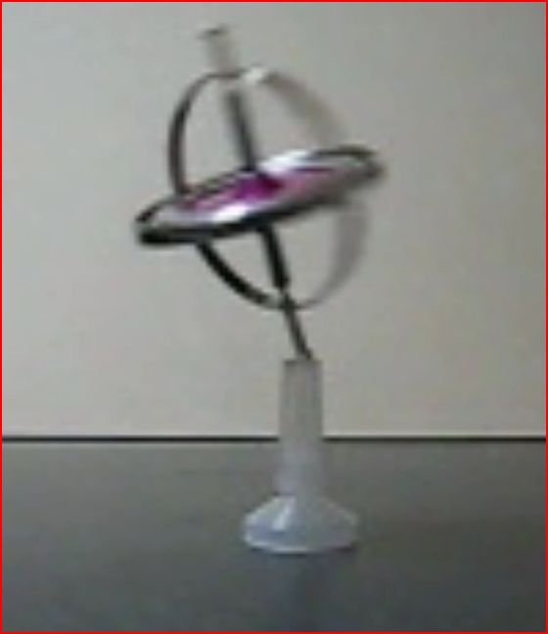
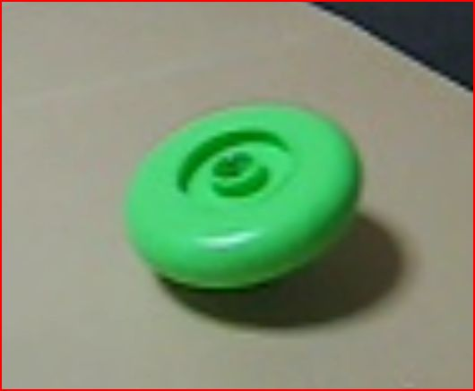

Slide 21
地球の歳差運動
北極星
天の北極点が公転軸の周を
25000年の周期で運動
天の北極点
①
偶力
扁平による僅かな重力差
④
③
②
力のモーメント
r
F
①
N
太陽
②
③
回転の運動方程式
地球
④
軸の変化の方向

Slide 22
課題演習
Course Power 本講義サイトの
「レポート 課題」のフォームに
添付した課題をdownloadし、
問題の回答(導出過程を含む)を右図のように1枚の用紙に書き、学籍番号、氏名、問題番号を明記し、scanner又はcameraで撮り(十分鮮明なものとすること)、jpg又はpdfの形式のfileを作り、Course Powerにuploadして提出してください。
締切 授業終了時 本日4:40
4:30以降は未完成でも提出すること。出席の確認にもなります。
2~3日で評価しますので、再提出の指示があった場合は再チャレンジレポートを提出してください。
第13回課題
学籍番号、氏名

Slide 23
第13回課題
1．本日の第2回小テストと同じ問題です。資料等を確認し、他の人と情報交換し、不備があれば訂正してください。再チャレンジの場合と同様に、解答とは別に、何を間違え、何が理解できたのかを文章で述べてください。理解できていると判定できれば、本課題が満点になります。
(小テストの得点は、試験ですのでの変更できません。)
2. 質量m=80g=0.080kg, 半径a=3.0cm=0.030mの一様円板のこまの軸に長さl=40cm=0.40m の紐を
巻き、F=1.8Nの一定の力で引いて回転
させた。紐を引き終わった後の角速度
を求め、こまの毎秒の回転数を求めよ。
こまの軸の慣性モーメントは小さいので
無視してよい。紐は滑らないものとする。
r
F

Slide 24
ヒント 紐を引いた仕事、(力)×(引いた距離)が回転の運動エネルギー 、(慣性モーメント)×(角速度)²/2に等しい。一様な円板の板に垂直な軸のまわりの慣性モーメントは (質量)×(円板の半径)²/2 である。このことから角速度を求め、2πで割れば毎秒の回転数が得られる。
アンケート (1)このレポート作成にあたって 概ね自分で解きましたか。何かを参考にしましたか。何を参考にしましたか(スライド、教科書、参考書、誰それの意見など具体的に)。
(2)概ね理解できましたか。まだ理解できていませんか。
その他、質問や受講上困ったことがあればこのレポートに書くか、レポートのコメント欄を利用してお知らせください。
再チャレンジレポートについて
成績確定に期限がありますので早めに出してください。再々チャレンジも必要かもしれないので早めに出すことをお勧めします。再チャレンジでは、理解できたとわかるように、その内容を具体的に文章で述べてください。理解できたと判定できれば満点になります。

Slide 25
例１
慣性モーメントI、軸の半径rのこまの軸に
長さlの紐を巻き付け一定の力Fを加えて回した。
回すに要した時間、回ったあとの角速度
角運動量、回転の運動エネルギーを求めよ。
紐は滑らず、エネルギー損失はないものとする。
こまの回転角をθ、時間をtとする。初速度、初期値は0
トルクは
Fr
∴回転の運動方程は
これを積分して
Fr /I
Fr / I
t
t²
2
r
l =rθ =
Fr ² t ² / 2I
∴t =
答
∴角速度は
答
2 KI
∴角運動量はL=
答
仕事!
回転の運動エネルギーはK=
F
lF
答
これは一般の関係「運動エネルギー=与えた仕事」を満たす。
または一般の関係式 を満たす。

Slide 26
歳差運動
こま
質量
こま軸まわりの慣性モーメント
接地点と重心の間の距離
とする
角速度
でこまの軸
まわりに高速回転している
角運動量は
このこまを一様重力場の中に置き
r
傾ける。
N
回転軸を鉛直方向から角度
mg
重力
大きさ
方向
鉛直下方
力のモーメント
大きさ
方向
Lを含む鉛直面に垂直

Slide 27
力のモーメント
大きさ
方向
Lを含む鉛直面に垂直
力のモーメント
大きさ
方向
Lを含む鉛直面に垂直

Slide 28
例2
前問でm₁ =2m, m₂=m, I =ma²/2、
I
時間t =0のとき とする。
物体Aの加速度、速度、座標を求めよ。
a
滑車の角速度 、角運動量Lを求めよ。
解
加速度は
等加速度運動で初速度は0なので
速度は
座標は
初期座標は0なので
滑車の角速度は
接線速度/半径
滑車の角運動量は
慣性モーメント×角速度

Slide 29
例2
前問でm₁ =2m, m₂=m, I =ma²/2、
I
時間t =0のとき とする。
物体Aの加速度、速度、座標を求めよ。
a
滑車の角速度 、角運動量Lを求めよ。
解
加速度は
等加速度運動で初速度は0なので
速度は
座標は
初期座標は0なので
滑車の角速度は
接線速度/半径

Slide 30
例3
前問でt =0のとき物体Aは高さh
I
物体Bは高さ0にあったとする。
物体の併進運動エネルギーK
a
滑車の回転運動エネルギーK_{r}
物体の位置エネルギーUを求めよ。

